Slide 1
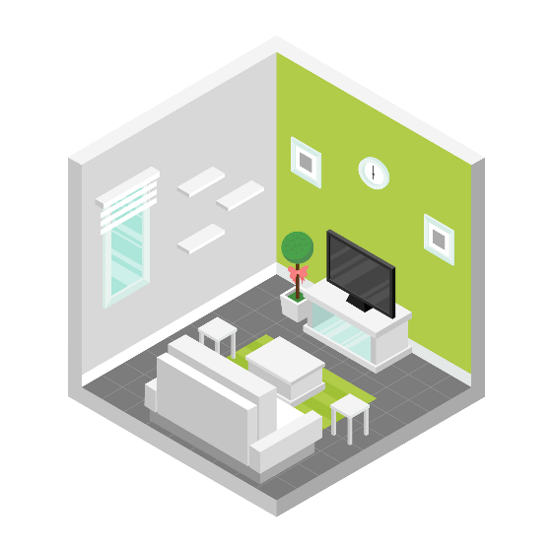
5조 아이디어 기획서 발표
InnerBase

Slide 2
What is Problem?

Slide 3
1. 개발 배경 및 목적
2. 서비스 및 기능 소개
3. 사용 기술 소개
4. 향후 기대효과 및 개발 방향
Index
5. Q&A

Slide 4



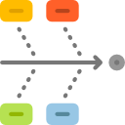

1. 개발 배경 및 목적
2. 서비스 소개
3. 사용 기술 소개
4. 향후 기대 효과 및 개발 방향
5. Q & A

Slide 5

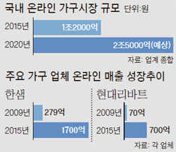
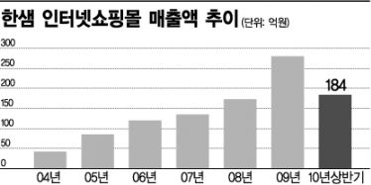
개발 배경 및 목적
온라인 가구 시장 현황

Slide 6
개발 배경 및 목적
시장 현황의 문제점
온라인 가구 쇼핑 수요가 증가 -> 온라인 가구 쇼핑 피해 사례 증가

Slide 7

개발 배경 및 목적
시장 현황의 문제점
가구의 사이즈나 형태를 잘 알지 못해
이러한 피해 사례가 발생

Slide 8
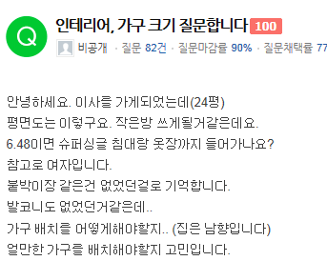

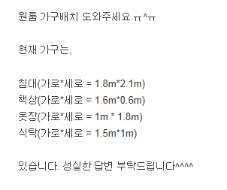
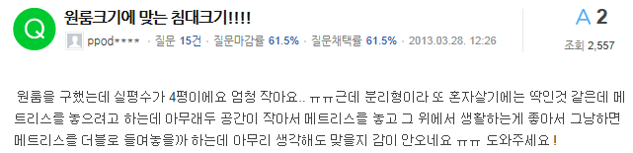
개발 배경 및 목적
시장 현황의 문제점
“ 온라인으로 산 이 가구들이 과연
나의 방에 맞을까요? ”

Slide 9



개발 배경 및 목적
개발 의도와 목적
가구 업체
InnerBase
고객

Slide 10
개발 배경 및 목적
서비스 개요
도면 검색 및 3D 도면 신청
이미지 프로세싱 기능 제공
도면도에 3D 가구 배치
APPLICATION
WEB SITE
AR 기능 제공
타임라인형 구매 후기 공유
고객 (주문자)
온라인 가구 구매

Slide 11
1. 개발 배경 및 목적
2. 서비스 소개
3. 사용 기술 소개
4. 향후 기대 효과 및 개발 방향
5. Q & A

Slide 12
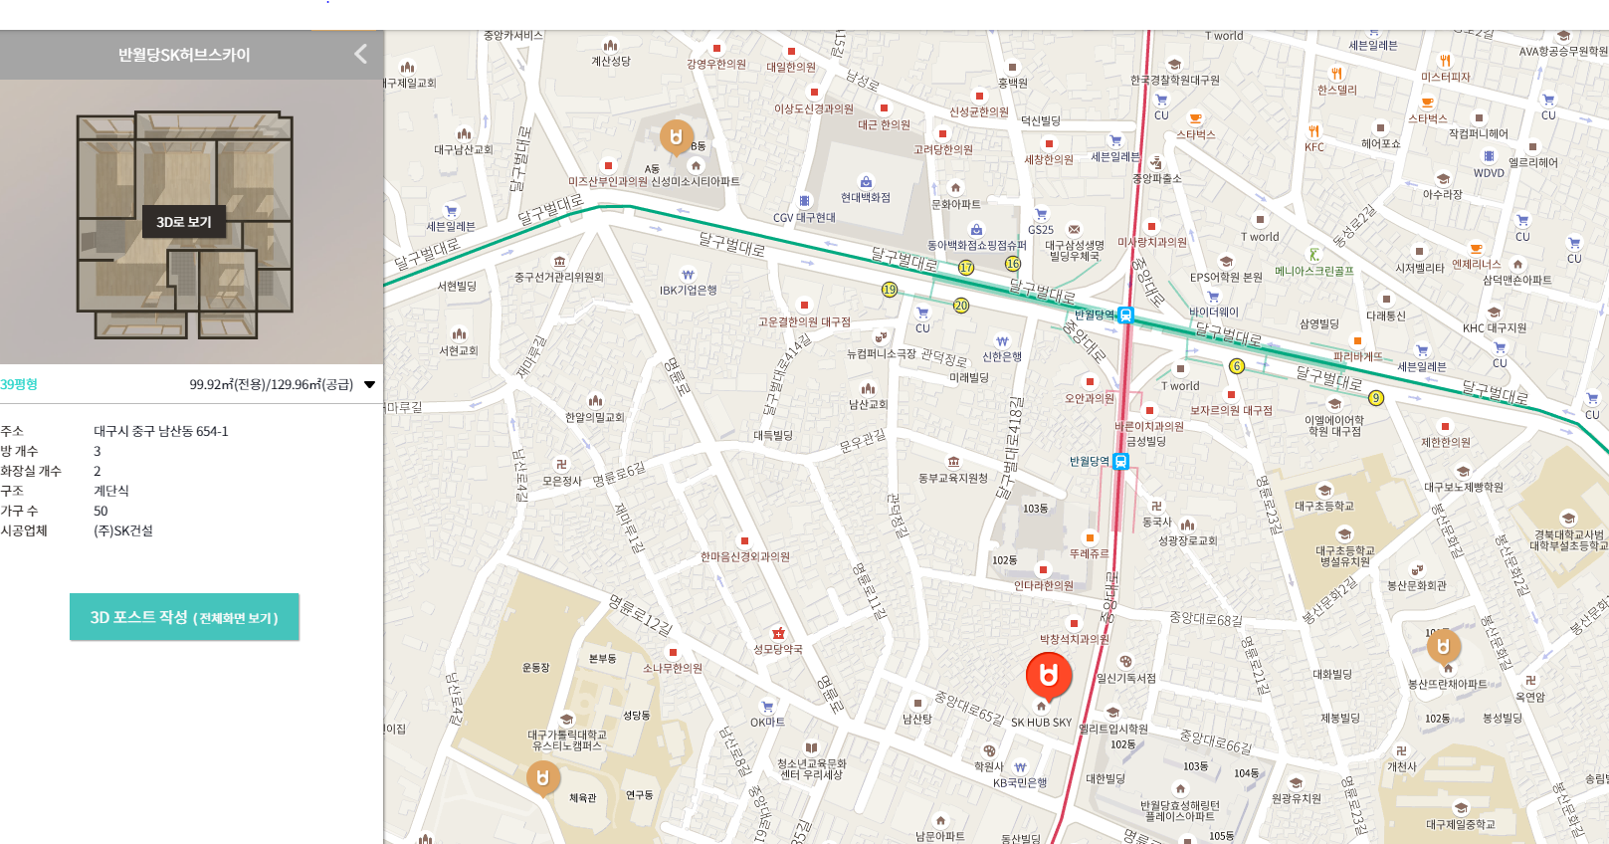
서비스 및 기능 소개
도면 검색 기능

Slide 13
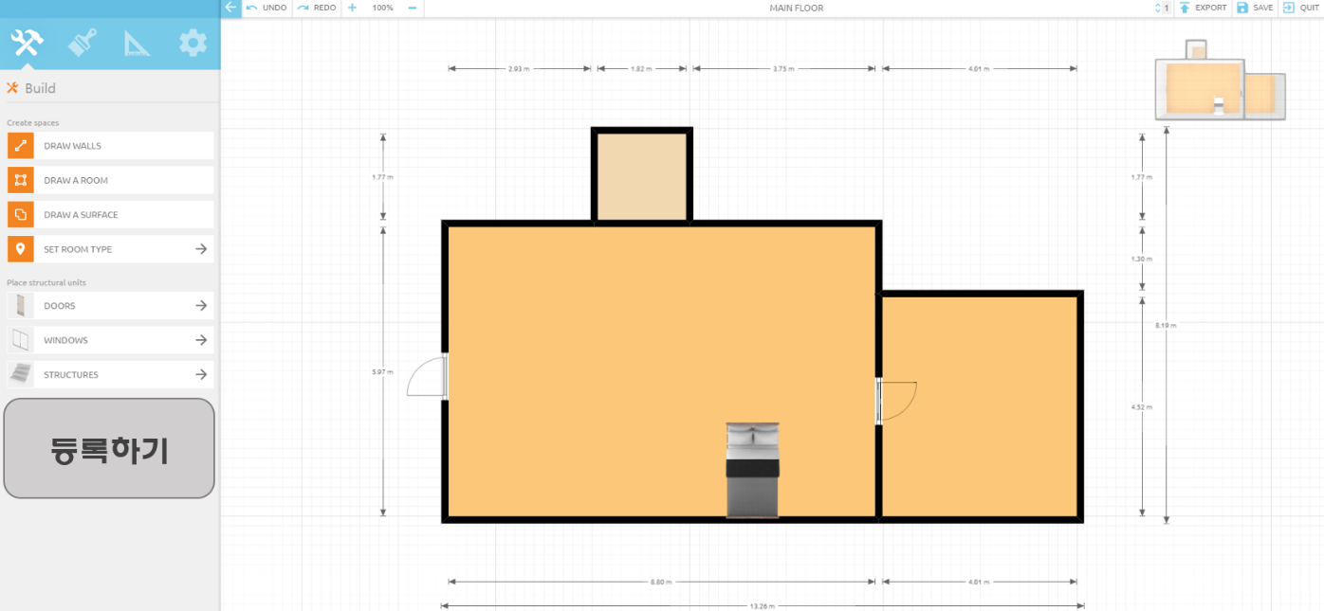
서비스 및 기능 소개
도면 제작 기능

Slide 14
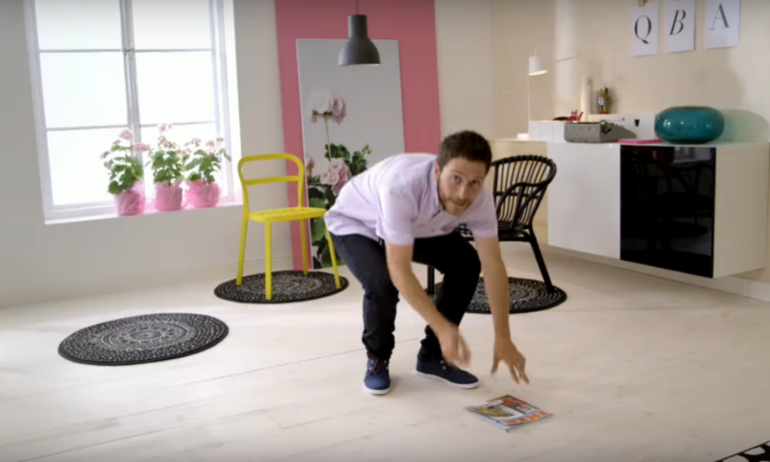
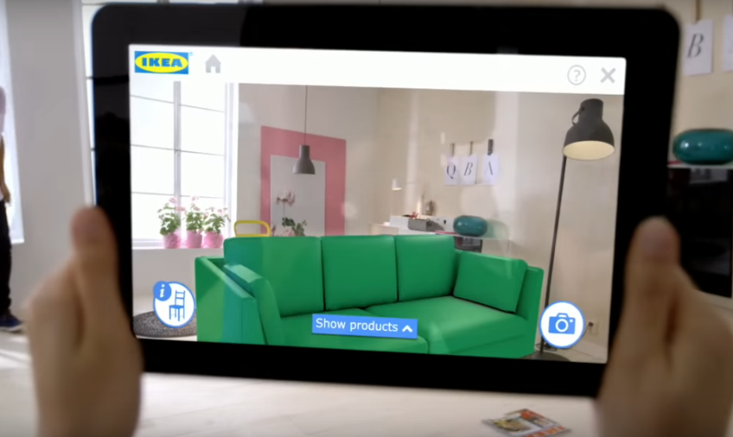
서비스 및 기능 소개
AR을 이용한 가상 가구 배치 기능

Slide 15
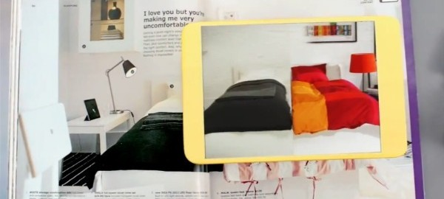
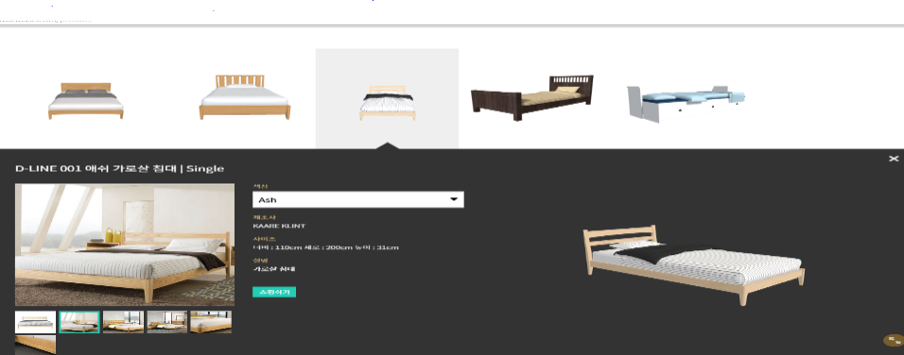
서비스 및 기능 소개
이미지 서칭을 이용한 가구 검색 기능

Slide 16






서비스 및 기능 소개
전체 프로세스
도면 검색
가구 배치
배치된 가구 클릭
의뢰인
도면 검색 결과
가구 배치 완료
결제 및 주문 진행
가구 후기 등록
커뮤니티

Slide 17
1. 개발 배경 및 목적
2. 서비스 소개
3. 사용 기술 소개
4. 향후 기대 효과 및 개발 방향
5. Q & A

Slide 18
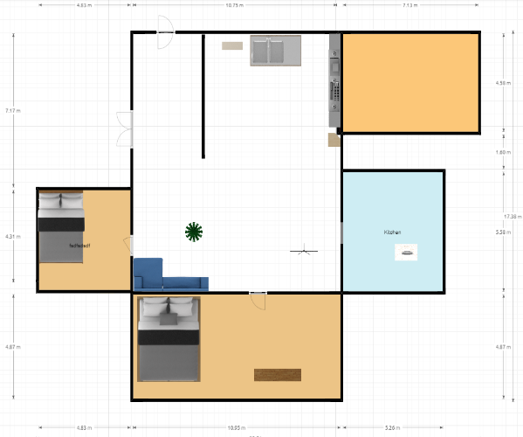
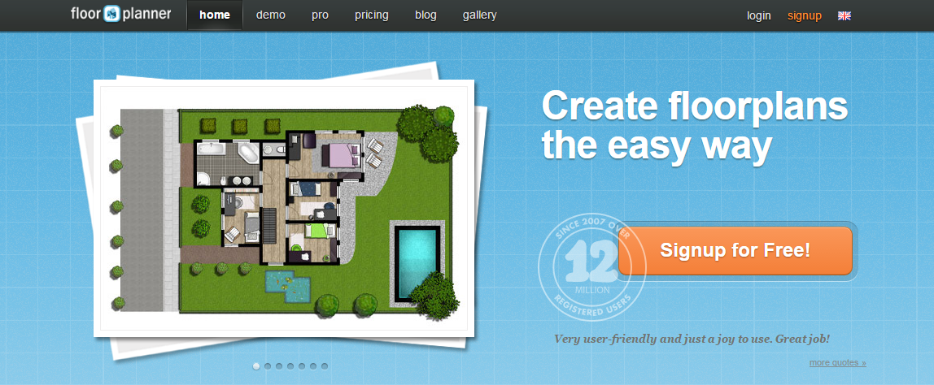
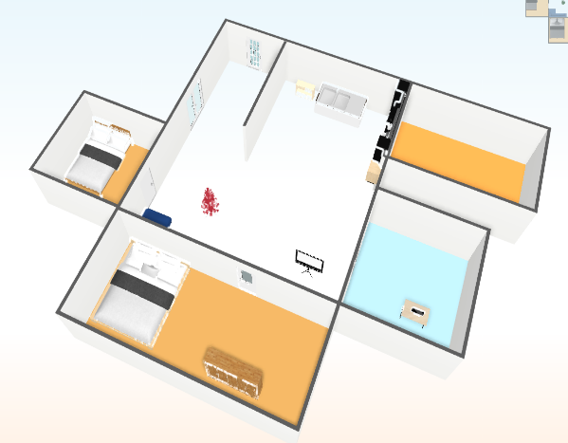
사용 기술 소개
FloorPlanner API
직접 제작해본 2D도면 모습
FloorPlanner API
2D도면을 3D형태로 변환한 모습

Slide 19
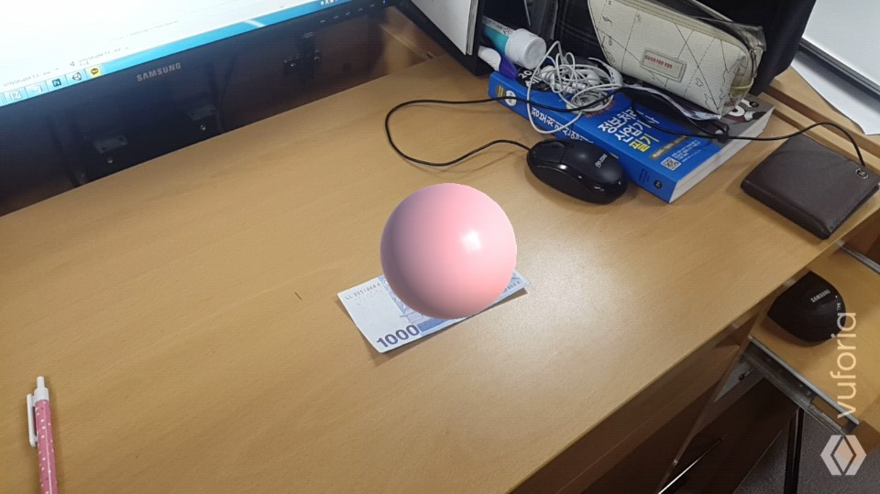
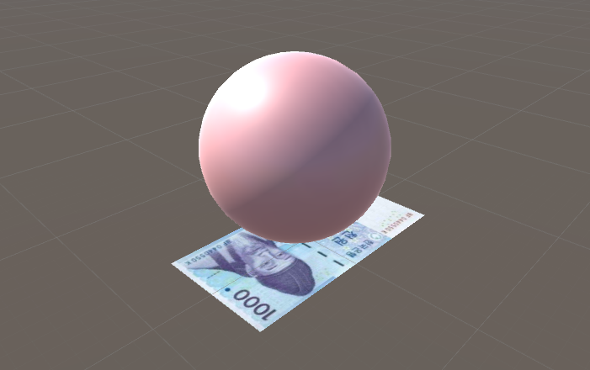
사용 기술 소개
Unity & Vuforia
Unity & Vuforia

Slide 20
1. 개발 배경 및 목적
2. 서비스 소개
3. 사용 기술 소개
4. 향후 기대 효과 및 개발 방향
5. Q & A

Slide 21




기대효과 및 개발 방향
향후 기대 효과
직접 배치
신뢰할수 있는 가구 구매
맞춤형 가구 주문 구매
기타 등등
타임라인 형식의 커뮤니티
가구 반품율 대폭 감소

Slide 22
기대효과 및 개발 방향
개발 방향
5월 말
8월 말
4월 말
6월 초
주요 서비스 구현
7월 중순
프로젝트에 필요한 기술 습득
프로토타입 완성
점검 및 수정을 통한 최종 완성
나머지 세부 기능 구현 후 2차 완성

Slide 23
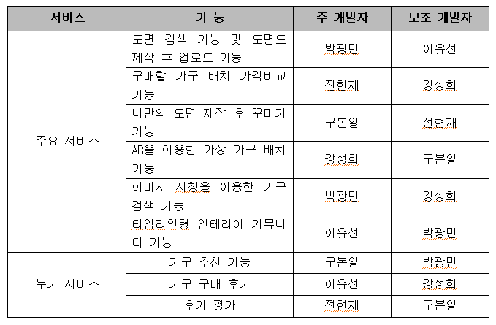
기대효과 및 개발 방향
조별 역할 분담

Slide 24

QnA

